Slide 1
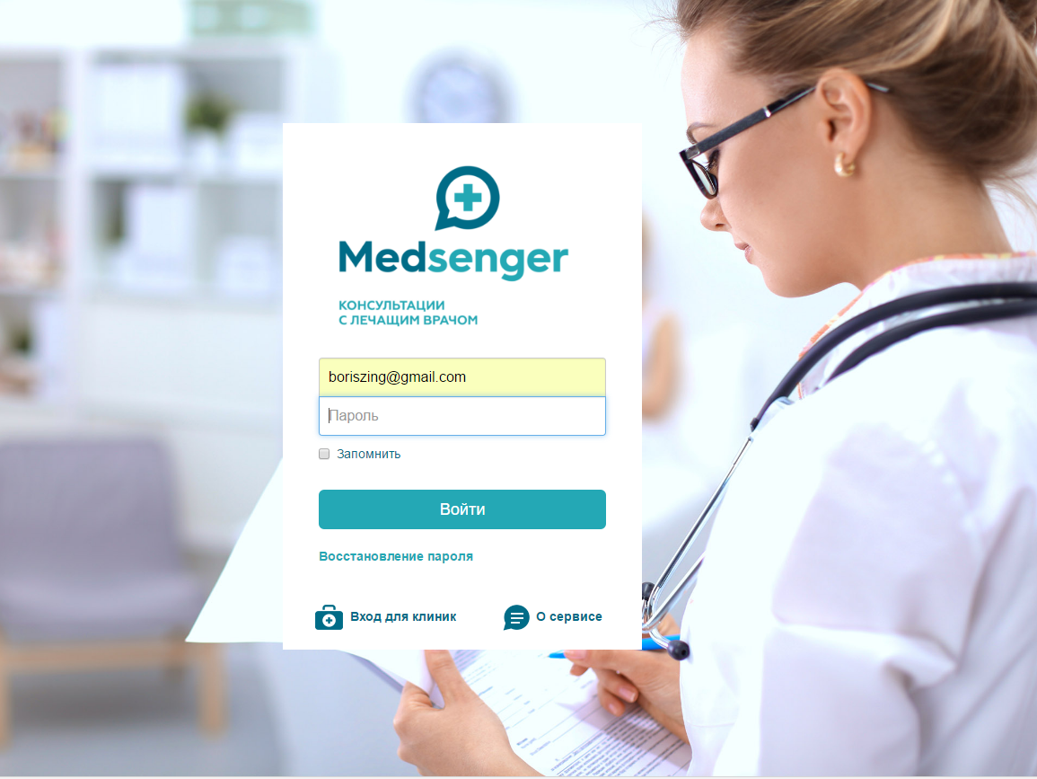

Медицинский мессенджер – удобный способ дистанционного общения пациента с лечащим врачом
www.medsenger.ru

Slide 2
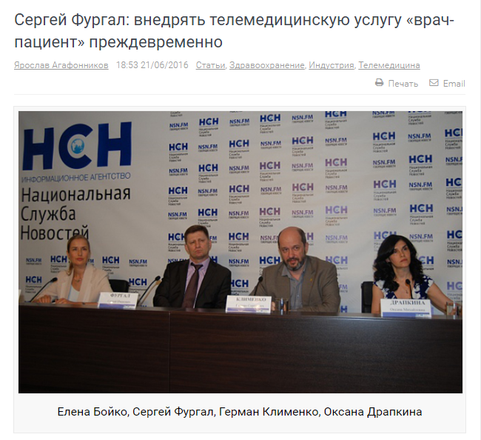
Разные мнения
Герман Клименко: Практика телемедицины «врач-пациент» уже сложилась как обычай делового оборота, ее надо просто зарегулировать. Минздрав предлагает сделать это жестче, мы – чуть мягче.
Пока же с юридической точки зрения общение пациента с доктором посредством современных коммуникаций – это взаимодействие двух частных лиц.
Пока не совсем понятно, как вписать телемедицину в распорядок дня врача, как ее финансировать и как решать многие другие вопросы. Ясно только, что в каждой области медицины будут свои особенности.
Телемедицина «ПАЦИЕНТ-ВРАЧ»

Slide 3


Телемедицина «пациент-врач» давно существует
(в стихийном, неорганизованном формате)!

Slide 4

Крик души…
…Возможно, даже, врач войдет в наше положение и даст свой телефон для связи. Только как врач поймёт, в момент нашего звонка, о ком из пациентов идет речь? Как он вспомнит, толкая продуктовую тележку в магазине, дозу лекарства, которое он неделю назад назначил «девочке в розовой кофточке»?
Дорогие наши пациенты и родители наших маленьких пациентов! Мы уважаем Ваши нервы, время и средства и бережем авторитет наших специалистов.
Поэтому, для оптимизации Вашего взаимодействия с нашими врачами мы предлагаем новую услугу «онлайн-сопровождение консультации специалиста».

Slide 5
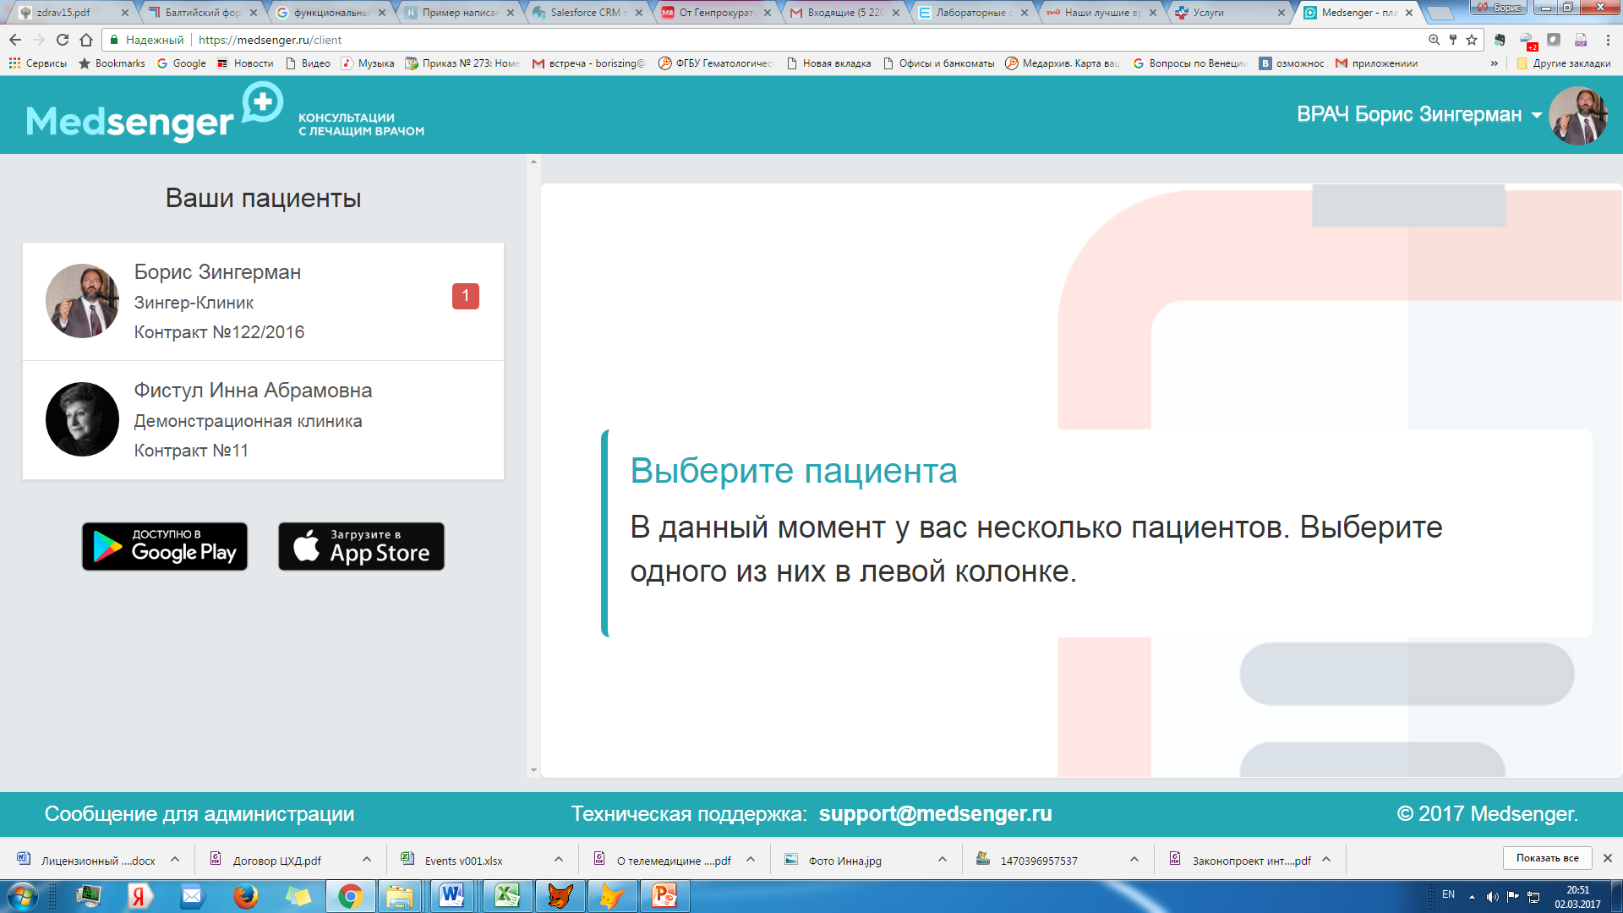
Цель проекта
Medsenger – SaaS платформа, позволяющая медорганизациям и врачам предложить своим пациентам новую платную услугу: дистанционное консультирование (сопровождение, мониторинг) пациента его лечащим врачом между очными визитами.
Medsenger – это более удобный, платный, контролируемый и протоколируемый аналог предоставления врачом пациенту своего мобильного телефона или e-mail.
После завершения договора у пациента не остается никаких личных контактов врача, но сохраняется вся переписка с ним.
www.medsenger.ru

Slide 6
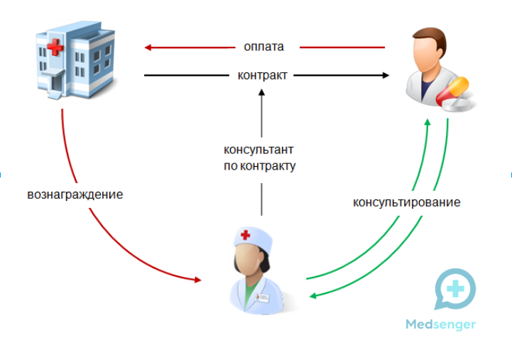
Организация услуги
Medsenger – онлайн-платформа и мобильные приложения для обмена сообщениями между пациентом и его врачом.
Принцип сервиса: пациент спрашивает, когда возникает вопрос, – врач отвечает, когда у него есть возможность (в пределах установленного времени).
Именно это позволяет встроить новую услугу в загруженный рабочий день врача.
Консультирование осуществляется в рамках контракта между пациентом и медорганизацией, которая назначает врача-консультанта.
При регистрации контракта создается канал связи пациент-врач, действующий только в течение срока действия контракта.
www.medsenger.ru

Slide 7
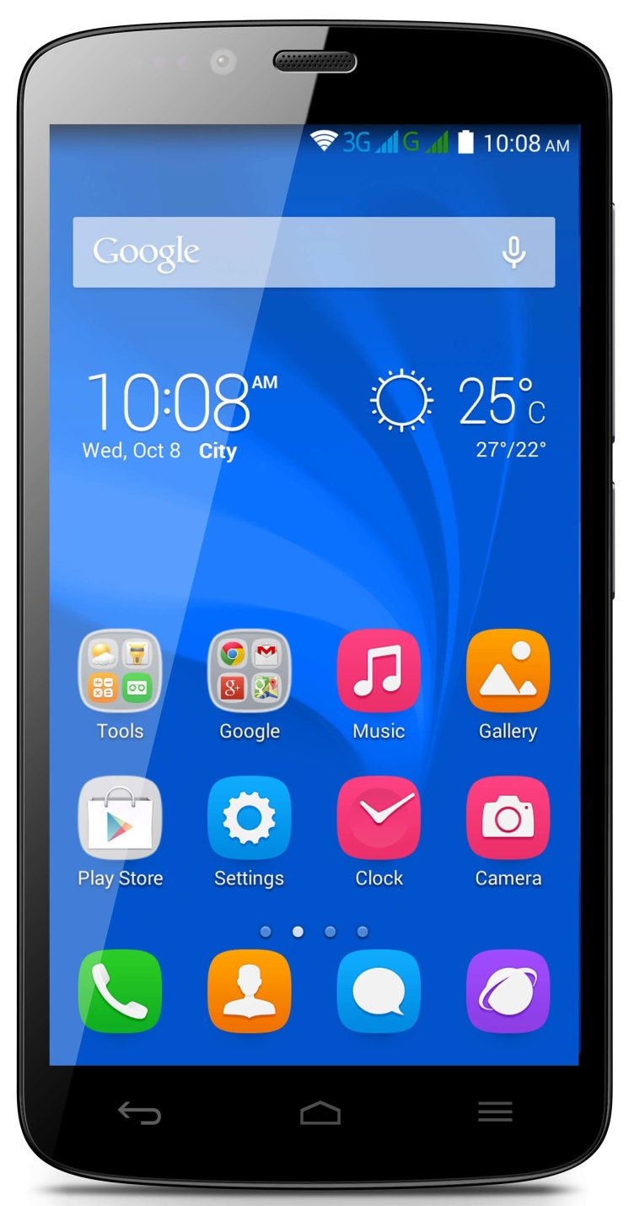
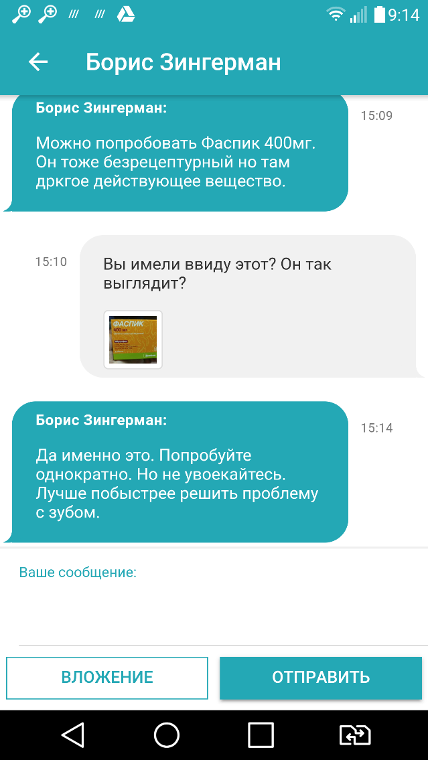

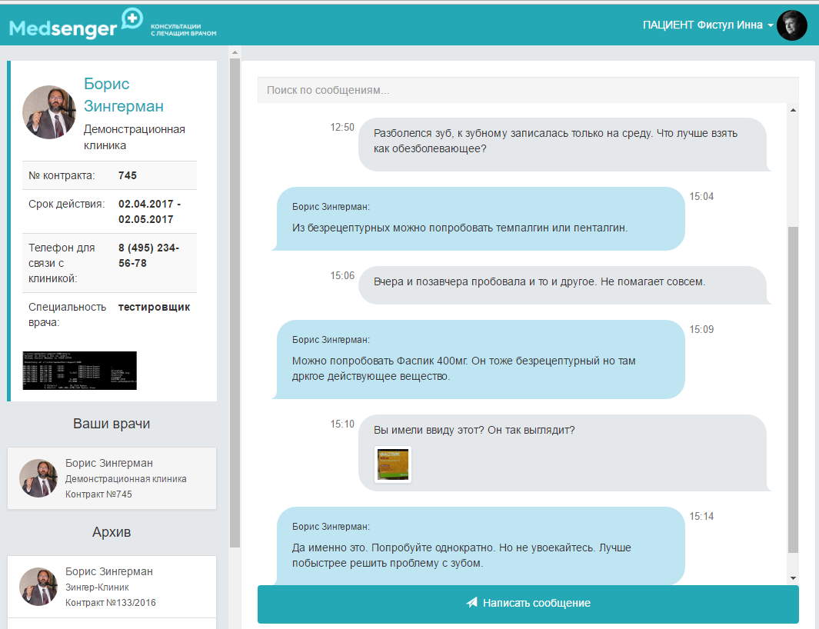
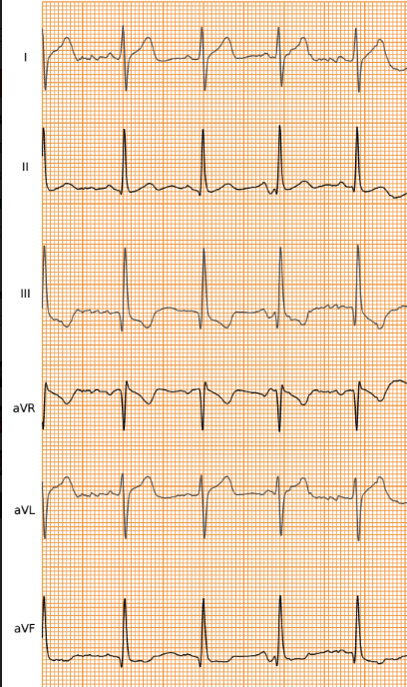
www.medsenger.ru

Slide 8
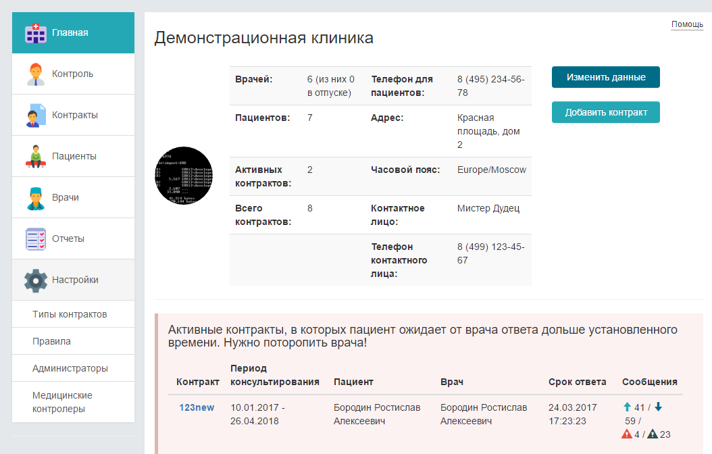
«Пульт управления»
взаимодействием врачей и пациентов
Дистанционное консультирование лечащим врачом может быть предложено пациентам в качестве дополнительной платной услуги.
Канал связи между врачом пациентом и врачом активируется в кабинете администратора ЛПУ.
По завершении абонемента у пациента не остается никаких личных контактов врача.
www.medsenger.ru

Slide 9
Пациенты, особенно нуждающиеся в услуге
Данная услуга может быть активно востребована:
Пациентами, выписывающимися после операций или иного стационарного лечения. Это позволяет им оставаться на связи со своим лечащим врачом на весь период домашнего долечивания и реабилитации.
Хроническими больными и пациентами, проходящими длительное лечение и остающимися на связи со своим лечащим врачом в промежутках между очными визитами.
Родителями малолетних детей, находящимся на связи со своим педиатром.
Беременными и другими категориями людей, постоянно следящими за своим здоровьем.
Детьми пожилых родителей, обеспечивающими их связь с лечащим врачом.
Родственниками пациентов, проходящих стационарное лечение: услуга может быть предложена для оперативного дистанционного взаимодействия с лечащим врачом, включая ответы на вопросы о состоянии пациента.
www.medsenger.ru

Slide 10
Внедрение в медорганизации
Фактически никакого внедрения платформы не требуется. Отсутствуют также предварительные затраты на внедрение. Достаточно доступа в сеть интернет. Необходимо выполнить следующее:
Зарегистрировать медорганизацию на платформе www.medsenger.ru/about Получить доступ в свой кабинет администратора.
Согласовать свой прейскурант на дистанционное консультирование, утвердить необходимые документы на консультирование (пакет типовых и методических документов нами разработан и будет предоставлен).
Предложить своим пациентам услугу дистанционного консультирования.
Оплата платформы Medsenger производится ежемесячно по факту реально оказанных медорганизацией услуг дистанционного консультирования. Установлена фиксированная оплата за человеко-месяц консультирования.
Доступно бесплатное тестирование в течение месяца www.medsenger.ru/about
www.medsenger.ru

Slide 11
(почему сейчас?)
Актуальность проекта
2017 будет годом принятия закона о телемедицине – она станет очень модной и востребованной! | 2017 будет годом сокращения бюджетов медорганизаций
Мы предлагаем очень простое готовое телемедицинское решение, запускаемое быстро и без начальных вложений | Мы предлагаем медорганизациям новую дополнительную платную услугу
По опросу 714 врачей (OnDoc, август 2016, https://drive.google.com/file/d/0B82zynEeVggIOWMtdFk2TmF5QWc/view)
62% врачей считают, что пациенты готовы пользоваться услугами телемедицины
(в т.ч. 71% работающих в частной медицине и 60% работников бюджетных учреждений)
83% врачей считают, что телемедицинские услуги не подходят для первого визита к врачу
Решение Medsenger как раз предназначено для дистанционного сопровождения больных, которых врач уже лечил очно.
www.medsenger.ru

Slide 12


«Топливо» телемедицины
«Множество пилотных проектов уже провалилось, не достигнув коммерческого успеха, вследствие:
отсутствия желания сотрудничества у врачей;
недружелюбной регуляторной среды;
отсутствия ясности как осуществлять оплату таких услуг».
Компания Frost & Sullivan - аналитический отчет
Asia-Pacific Telehealth Outlook 2016-2020
+
www.medsenger.ru

Slide 13
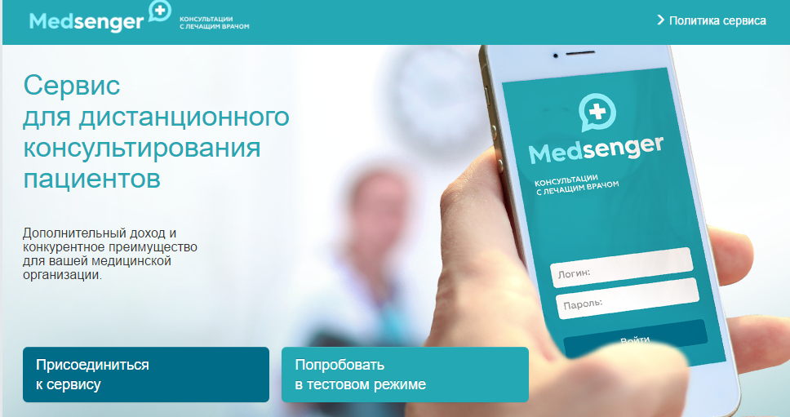
Спасибо за внимание!
ООО «TelePat» | info@medsenger.ru
телемедицина для пациентов | +7-966-061-4048
www.medsenger.ru

Slide 14
В чем польза для пациентов?
Если у пациента возникла несрочная проблема, он может немедленно обратиться к своему врачу и гарантированно получить компетентный ответ;
Для тактичных пациентов такая форма обращения удобнее, чем потенциально беспокоящий врача телефонный звонок; не надо тратить время и нервы на дозвон к врачу, который может быть занят и не сможет сразу ответить;
Письменное общение лаконичнее и четче воспринимается;
Пациент также видит всю свою переписку с врачом и всегда может посмотреть предыдущие ответы доктора;
Задавая вопрос, пациент может включить в него дополнительную информацию в виде фото (например, сыпь) или медицинских документов (анализы, консультации), полученных в других мед.организациях – ему не надо ездить к врачу только для того, чтобы показать «бумажку»; все документы сохраняются в персональной карте и всегда доступны;
Пациент испытывает комфортное ощущение, что он постоянно на связи с врачом и в любой момент может обратиться к нему со своей проблемой.

Slide 15
В чем польза системы для врача?
Сокращаются (вплоть до исключения) обращения пациентов с несрочными вопросами по телефону и другим личным каналам.
Письменные общения лаконичнее и более конкретны, чем «поток сознания» в телефонном разговоре.
Есть возможность ответить на вопросы пациентов в удобное для себя время, звонки пациентов не отвлекают врача от текущей работы.
Отвечая, врач видит все предыдущие вопросы и ответы, фото пациента, а также может заглянуть в его персональную электронную медицинскую карту.
Работа вознаграждается по числу обслуживаемых пациентов.
По завершении контракта, у пациента не остается прямых контактов врача и он больше не может обратиться к нему

Slide 16
В чем польза системы для мед.организации?
Дистанционный канал между врачом и пациентом устанавливается администратором на основе официального договора (контракта), а не на базе личных договоренностей;
«Дистанционный персональный мониторинг пациента лечащим врачом» может быть платной услугой, приносящей мед.организации дополнительный заработок;
Предложенная система не отвлекает врачей от повседневной работы и позволяет им быть на связи с пациентом и в нерабочее время (и в любом месте);
Пациенты испытывают более комфортное ощущение, постоянно оставаясь на связи со своим лечащим врачом;
Дистанционное решение определенных медицинских вопросов позволяет сократить число очных визитов и снизить нагрузку на врача и мед.организацию;
Дистанционные взаимодействия врача и пациента протоколируются и, при необходимости, могут быть проконтролированы администрацией.

